Slide 1
LEZIONE DEL 20/04/2020
SECONDA PARTE

Slide 2
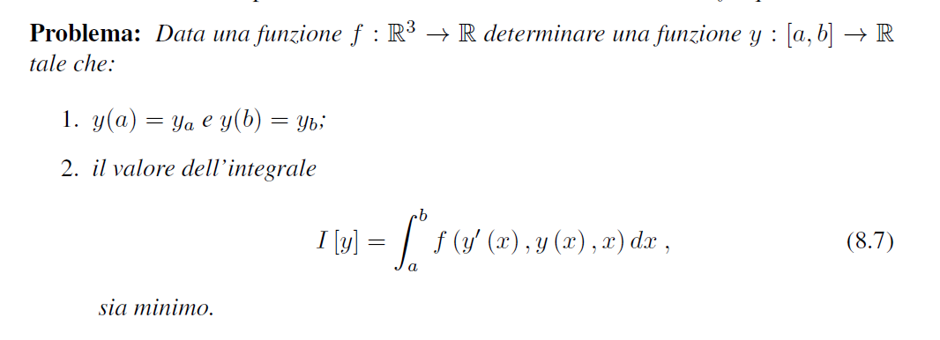
L’equazione di Eulero-Lagrange
Paragrafo 8.2

Slide 3
Il problema è dunque determinare nell’insieme di funzioni W
la funzione y(x) che rende minino il funzionale I[y]

Slide 4
Supponiamo che il nostro problema di minimo abbia una o più soluzioni e che y*(x) sia una di queste soluzioni. Quindi y*(x) rende minimo il funzionale I[y]. Fissiamo poi una funzione h(x) dell’insieme V
e consideriamo la funzione
Si definisce quindi una funzione F: R → R come
F ammette minimo per ε = 0, perché il funzionale I ha minimo in corrispondenza di y*(x). Quindi, F’(ε)|_{ε=0} =0, e allora

Slide 5
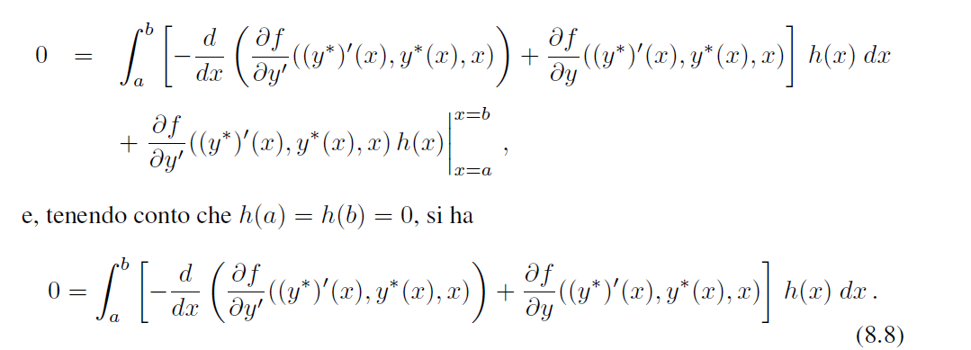
integriamo per parti il primo temine

Slide 7
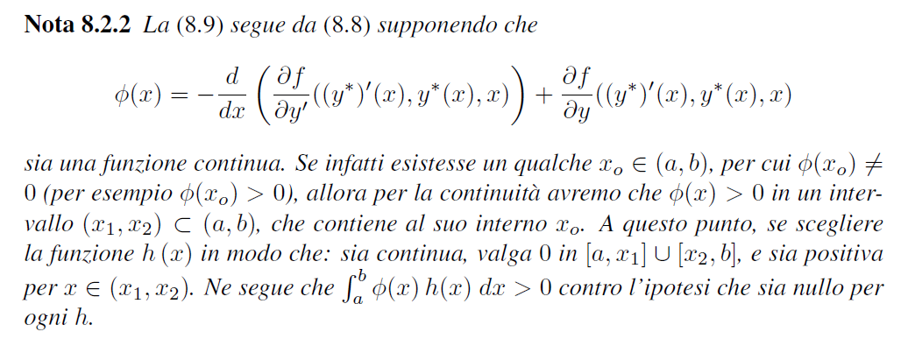
φ(x)
h(x)
x
x₁
x_{o}
x₂
a
b

